Slide 1
Parkinson Disease: off-period pattern analysis
Luca Laboccetta
Giorgio Andronico

Slide 2
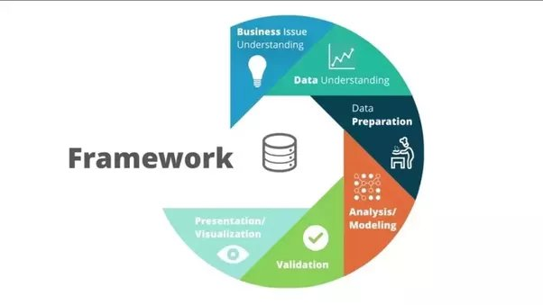
CRISP methodology

Slide 3
Background
Il Parkinson è una malattia che provoco al soggetto dei tremori e spasmi incontrollati. Un medicinale che viene utilizzato per tenerlo a bada è la Levodopa.
Per monitorare i pazienti viene utilizzato un dispositivo in grado di rilevare i parametri vitali
I momenti in cui il medicinale non sta agendo nel modo corretto, vengono chiamati OFF_PERIOD

Slide 4
Scopo del progetto
Rilevazioni dei momenti off-period
Rilevare anomalie sui pazienti, ovvero quando il medicinale non sta agendo nel modo corretto
Task 1 – Next Value Prediction
Task 2 – Anomaly Detection

Slide 5
Task 1 – Data Understanding
Dataset già suddiviso in Training e Test Set
Dataset composto da tre colonne
X – Coordinata x del device nello spazio
Y – Coordinata y del device nello spazio
Z – Coordinata z del device nello spazio

Slide 6
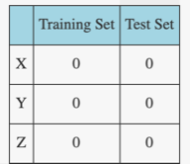
Task 1 – Data Quality
Valori nulli nel dataset

Slide 7

Task 1 - Data Preparation
E’ stata effettuata una normalizzazione sui dati in modo da permettere al modello di apprendere meglio i dati a disposizione. La media viene sottratta ad ogni dato e divisa per la deviazione standard

Slide 8
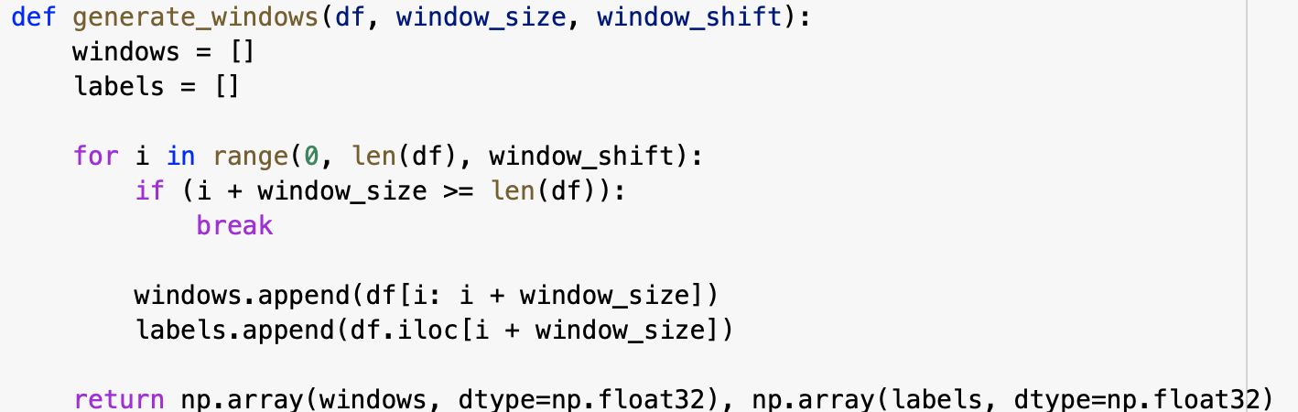
Task 1 – Generazione sequenze
Dati raccolti ogni 10 secondi
Dimensione finestra = 30
Dimensione spostamento = 6
Ogni finestra contiene 5 minuti di rilevazioni spostandosi di un minuto

Slide 9
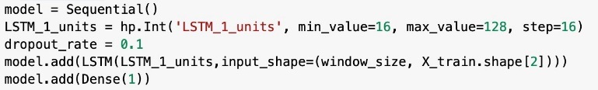
Task 1 - Modelling

Slide 10
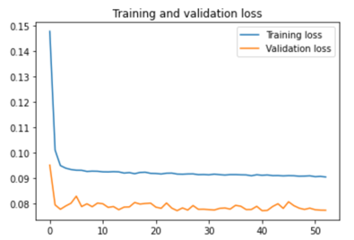
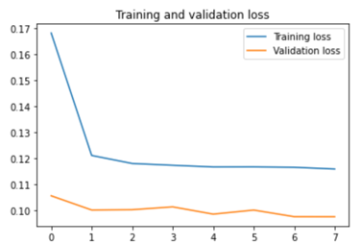
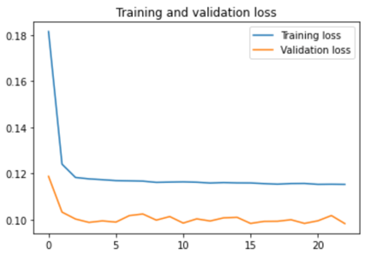
Task 1 - Modelling
COLONNA Y
COLONNA X
COLONNA Z

Slide 11
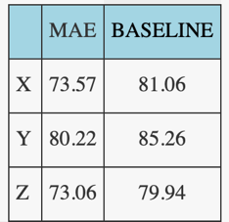
Task 1 - Evaluation

Slide 12
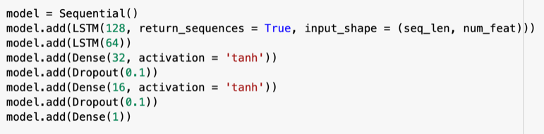
Task 1.2 - Modelling

Slide 13
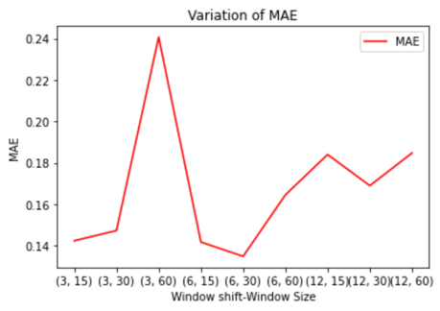
Task 1.2 - Modelling

Slide 14
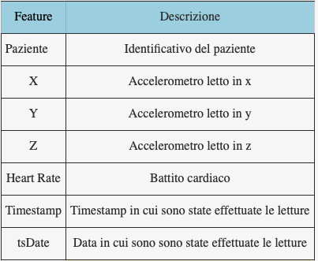
Task 2 – Data Understanding

Slide 15
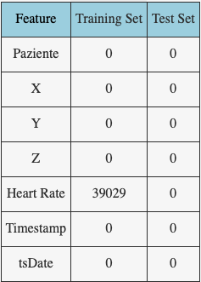
Task 2 – Data Quality
L’unico valore anomalo all’interno del dataset fa riferimento alla colonna «Heart Rate» dove sono stati trovati alcuni valori uguali a -1, le righe in cui il valore del battito cardiaco era anomalo sono state rimosse

Slide 16
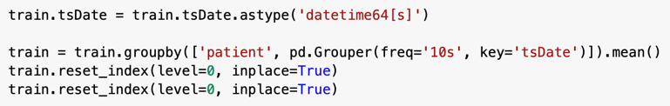
Task 2 – Data Understanding
Nel dataset di test i dati sono raccolti ogni 10 secondi mentre nel dataset di training ogni secondo, per questo motivo i dati nel training set sono stati raggruppati

Slide 17
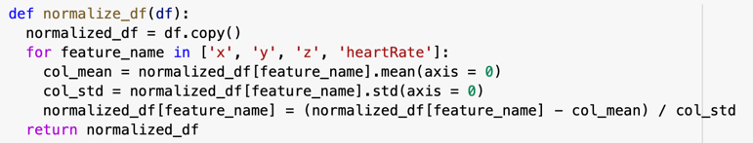
Task 2 – Data Preparation - Normalizzazione

Slide 18
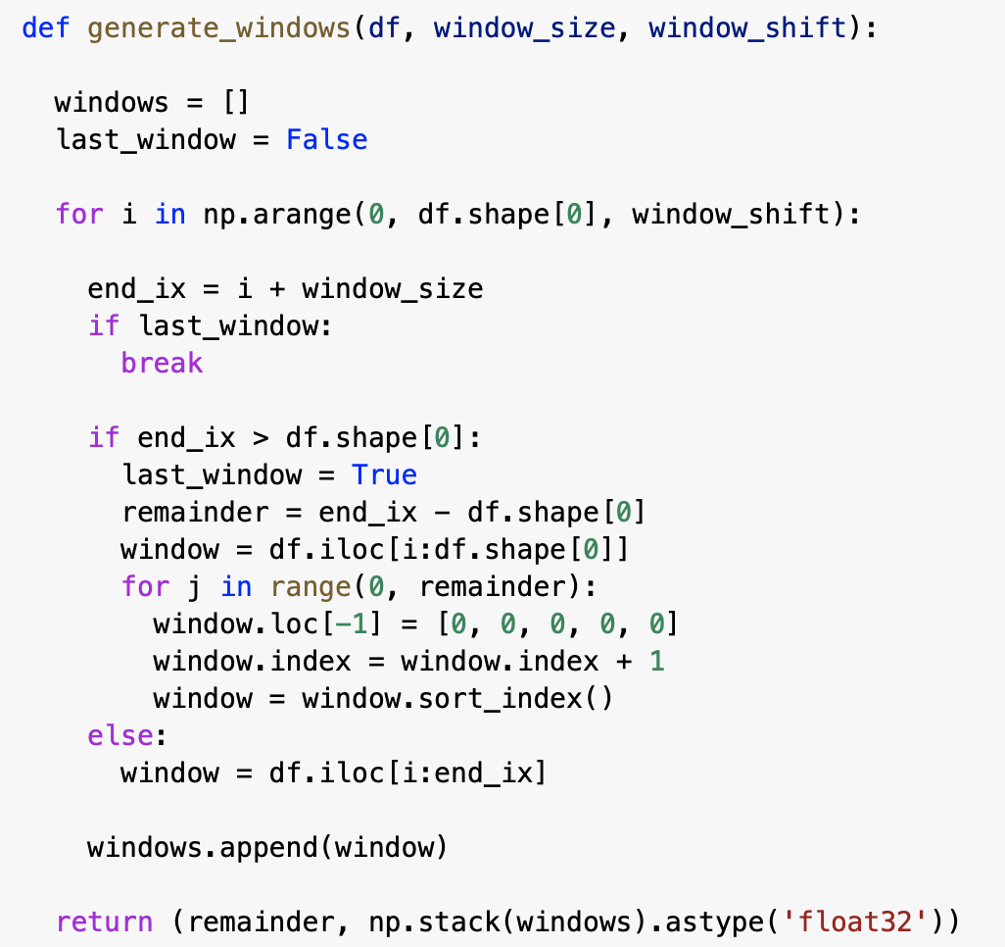
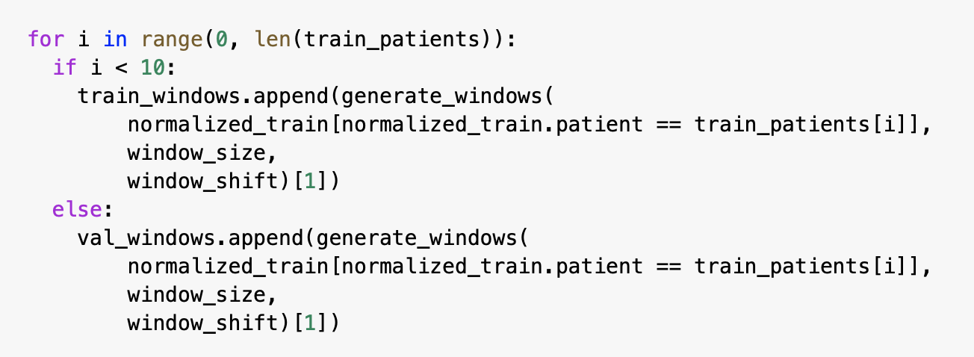
Task 2 – Generazione sequenze

Slide 19
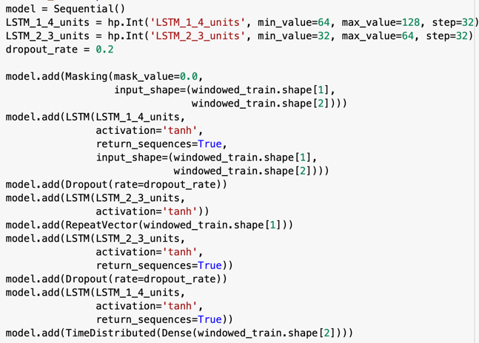
Task 2 - Modelling

Slide 20
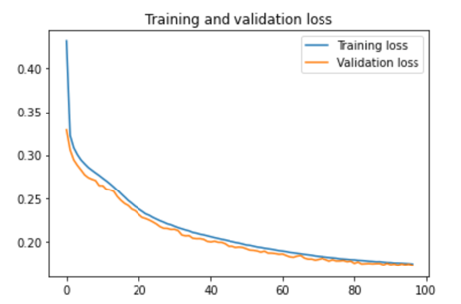
Task 2 – Modelling

Slide 21
Task 2 – Evaluation – Media Mae
Errori calcolati sulle finestre
Necessità di calcolare l’errore per riga
Rilevazione dei duplicati
Media delle MAE

Slide 22
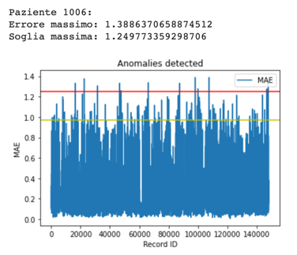
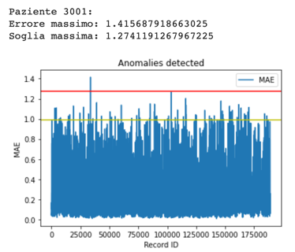
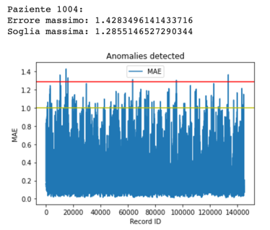
Task 2 - Evaluation

Slide 23
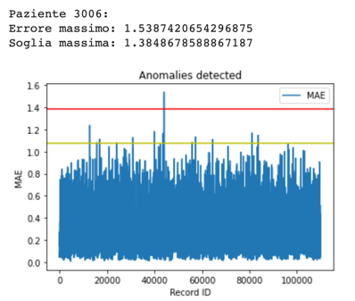
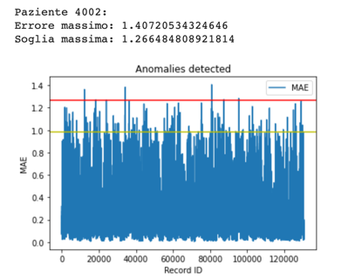
Task 2 - Evaluation

